Slide 1


TRƯỜNG TIỂU HỌC TÂN VIÊN
CHÀO MỪNG QUÝ THẦY CÔ
VỀ DỰ GIỜ THĂM LỚP
Môn Tin học Lớp 5
BÀI 7: Thực hành soạn thảo văn bản (Tiết 2)
Giáo viên: Trần Thị Liên
Lớp: 5A

Slide 2
Khởi động tiết học

Slide 3
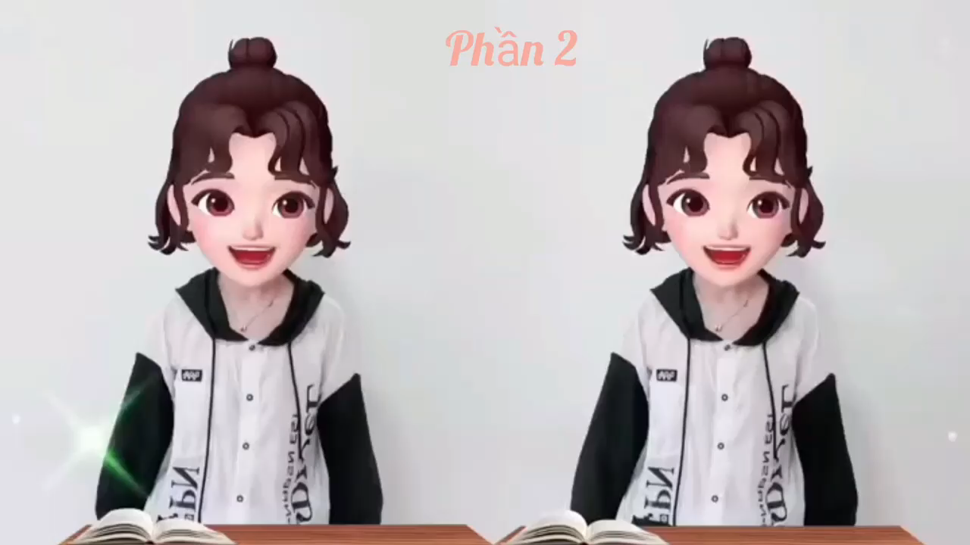

Slide 4






Thể lệ: Có 3 câu hỏi
- Mỗi câu có thời gian suy nghĩ và trả lời là 10 giây
- Trả lời đúng sẽ giúp thỏ có bữa ăn no với củ cà rốt,
ngược lại trả lời sai thì thỏ sẽ bị đói bụng.
Chúc các em thành công!
Nhạc nền

Slide 5











Tổ hợp phím Ctrl + C để dùng
làm gì?
01
Âm thanh
khi chọn Đúng
Coppy
Pase
Âm thanh
khi chọn Sai
Bôi đen toàn bộ
In hoa
Notes:
HD chỉnh sửa: Thầy cô nhập câu hỏi và các đáp án vào các ô (Căn chỉnh size chữ cho phù hợp với độ dài câu hỏi)
Thầy cô nhấp chuột phải hoặc phím -> để hiện câu hỏi và các đáp án
Sau khi HS chọn đáp án, thầy cô nhấp vào PHẦN ĐẤT chứa đáp án đó.
Sau khi ở phần kiểm tra đúng sai, thầy cô nhấp < để trở về câu hỏi.
Sau khi hoàn thành xong câu hỏi, thầy cô nhấp hình > hoặc chuột trái, phím -> để chuyển sang câu hỏi tiếp theo.

Slide 6


Để gõ chữ hoa, em nhấn phím nào
sau đây?
03
Delete
Enter
Caps lock
Ctrl

Slide 7
Tổ hợp phím Ctrl + V để dùng làm gì?
01
Âm thanh
khi chọn Đúng
Dán (Pase)
Căn lề phải
Âm thanh
khi chọn Sai
Căn lề trái
Bôi đen toàn bộ
Notes:
HD chỉnh sửa: Thầy cô nhập câu hỏi và các đáp án vào các ô (Căn chỉnh size chữ cho phù hợp với độ dài câu hỏi)
Thầy cô nhấp chuột phải hoặc phím -> để hiện câu hỏi và các đáp án
Sau khi HS chọn đáp án, thầy cô nhấp vào PHẦN ĐẤT chứa đáp án đó.
Sau khi ở phần kiểm tra đúng sai, thầy cô nhấp < để trở về câu hỏi.
Sau khi hoàn thành xong câu hỏi, thầy cô nhấp hình > hoặc chuột trái, phím -> để chuyển sang câu hỏi tiếp theo.

Slide 8
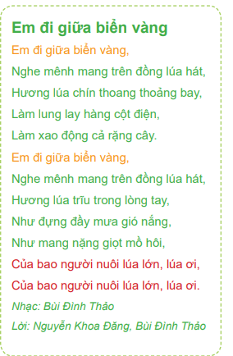

Luyện tập
Hình 40. Văn bản lời bài hát

Slide 9
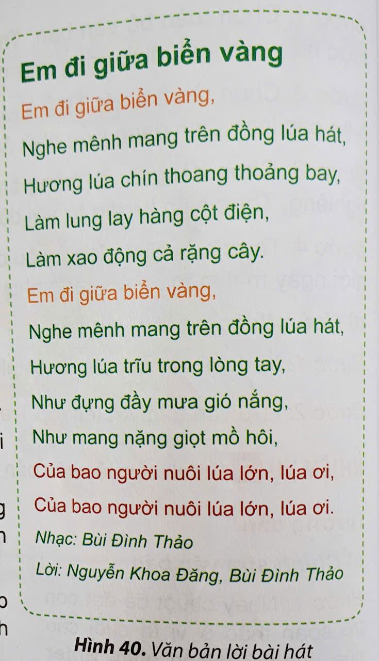


Quan sát hình 40 và thảo luận nhóm trả lời câu hỏi:
1. Đoạn thơ trên các câu được lặp lại như thế nào?
2. Màu sắc và kiểu chữ văn bản được trình bày như thế nào?

Slide 10
a) Sử dụng phần mềm soạn thảo văn bản để gõ văn bản ở Hình 40.
(Lưu ý: Thực hiện thao tác sao chép với những phần văn bản giống nhau)
Thực hành soạn văn bản theo yêu cầu sau:
b)Thực hiện các thao tác định dạng:
– Toàn bộ văn bản có phông chữ Tahoma, cỡ chữ 13.
– Màu chữ của văn bản như minh hoạ trong Hình 40.
– Tên bài hát cỡ chữ 16, kiểu chữ đậm. – Dòng thông tin tác giả nhạc và lời (hai dòng cuối cùng) kiểu chữ nghiêng
c) Di chuyển hai dòng cuối cùng (thông tin tác giả nhạc và lời) lên vị trí sau tên bài hát.
d) Chèn một hình ảnh minh hoạ phù hợp với lời bài hát và ghi rõ nguồn hình ảnh vào cuối văn bản.
e) Lưu văn bản vào thư mục của em.

Slide 11
Yêu cầu:
Các nhóm phân công nhiệm vụ cho từng thành viên
Các thành viên hoàn thành tốt nhiệm vụ của mình

Slide 12
Luyện tập
Hình 40. Văn bản lời bài hát

Slide 13
VẬN DỤNG
Em hãy chia sẻ tệp văn bản đã tạo trong phần Luyện tập với bạn, lắng nghe góp ý của bạn và thực hiện các thao tác chỉnh sửa để được văn bản hợp lí hơn

Slide 14



TẠM BIỆT VÀ HẸN GẶP LẠI THẦY CÔ VÀ CÁC EM
L
L
LOVE
G
PIRCE
L
S
T
H
L

